Slide 1

区块链学院 21级项目实训 （基于区块链技术的电子合同系统）
第一次项目汇报
项目成员：徐峰 李钰晨 张雅萍 曾思雨

Slide 2
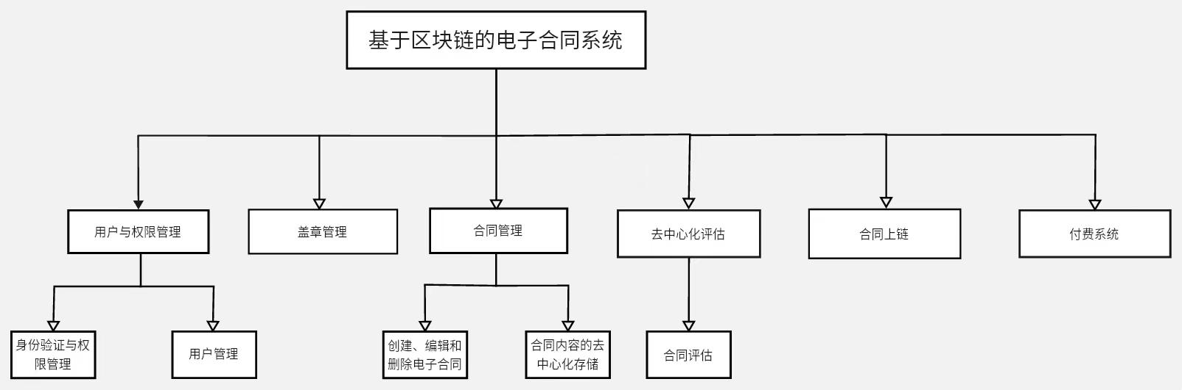
项目介绍
演示文稿是一种实用的工具，可以是演示，演讲，报告等。大部分时间，它们都是在为观众服务。

Slide 3
项目介绍
1．用户与权限管理
（1）身份验证与权限管理
用户注册时进行身份验证，确保用户的唯一性。
设计权限管理，确保只有授权用户能够访问特定内容。
（2）用户管理
用户注册与身份验证。
提供用户个人资料的管理功能，包括个人信息修改与查看。
2．合同管理
（1）创建、编辑和删除电子合同
用户可以创建新的合同，设定合同名称、描述等信息。编辑现有电子合同信息，包括更新合同内容等。删除不再需要的合同。
（2）合同内容的去中心化存储
利用区块链技术实现电子合同的去中心化存储。合同文件存入IPFS文件系统中。
3．去中心化评估：提供电子合同评估，评估电子合同风险级别。
4. 合同上链：合同通过审核后，合同信息数据入链 Hyperledger Explorer。
5. 盖章管理：用户可以上传自己的印章，用于对合同进行盖章。
6. 付费系统：根据合同金额进行梯度付费。

Slide 4
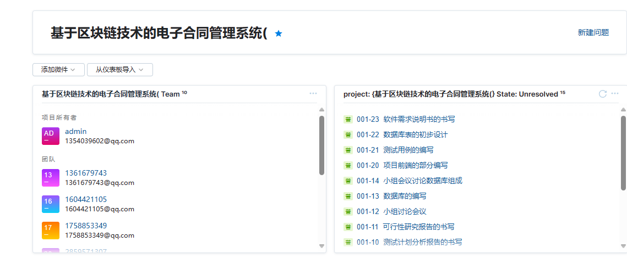
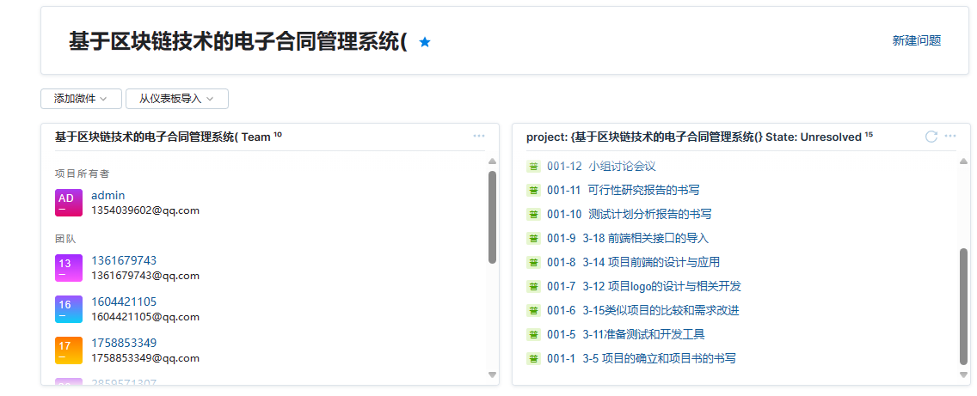
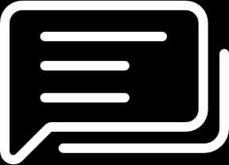
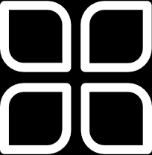
Youtrack记录
主要业务
项目介绍

Slide 5
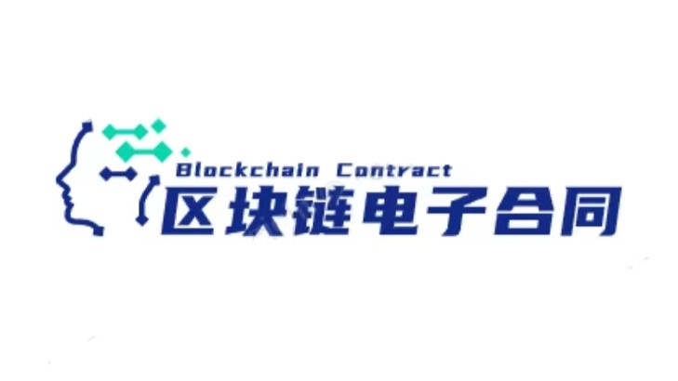
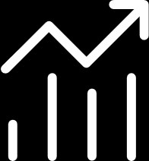
项目logo
logo主体部分是由我们的项目名称构成其中包括中文和英文，这个脑袋代表着IPFS，在人的脑袋中有许多由直线连接的小点，他们分别代表着甲方和乙方，他们签定的合同,存储在IPFS中。

Slide 6
目前已实现的功能点
序号 | 实现的功能点概述
1 | 登录功能主要包括用户名和密码输入验证（如用户名和密码不能为空）和用户反馈（提供清晰的登录成功或失败的反馈信息以及原因）。有助于优化用户体验，增强系统安全性、确保数据一致性。
2 | 注册功能包括用户名和密码的输入验证（如用户名和密码不能为空），安全性考虑（如用户名不能重复注册），用户反馈（提供清晰的注册成功或失败的反馈信息以及原因）以及后端处理（接收并处理用户提交的注册信息对用户名进行唯一性验证）这些功能点有助于提高注册功能的安全性、用户体验以及数据的一致性和准确性，同时也可以降低系统被滥用或攻击的风险，确保系统的稳定性和可靠性。
3 | 数据库的初步设计(包括user表的设计)
4 | 主页的页面设计

Slide 7
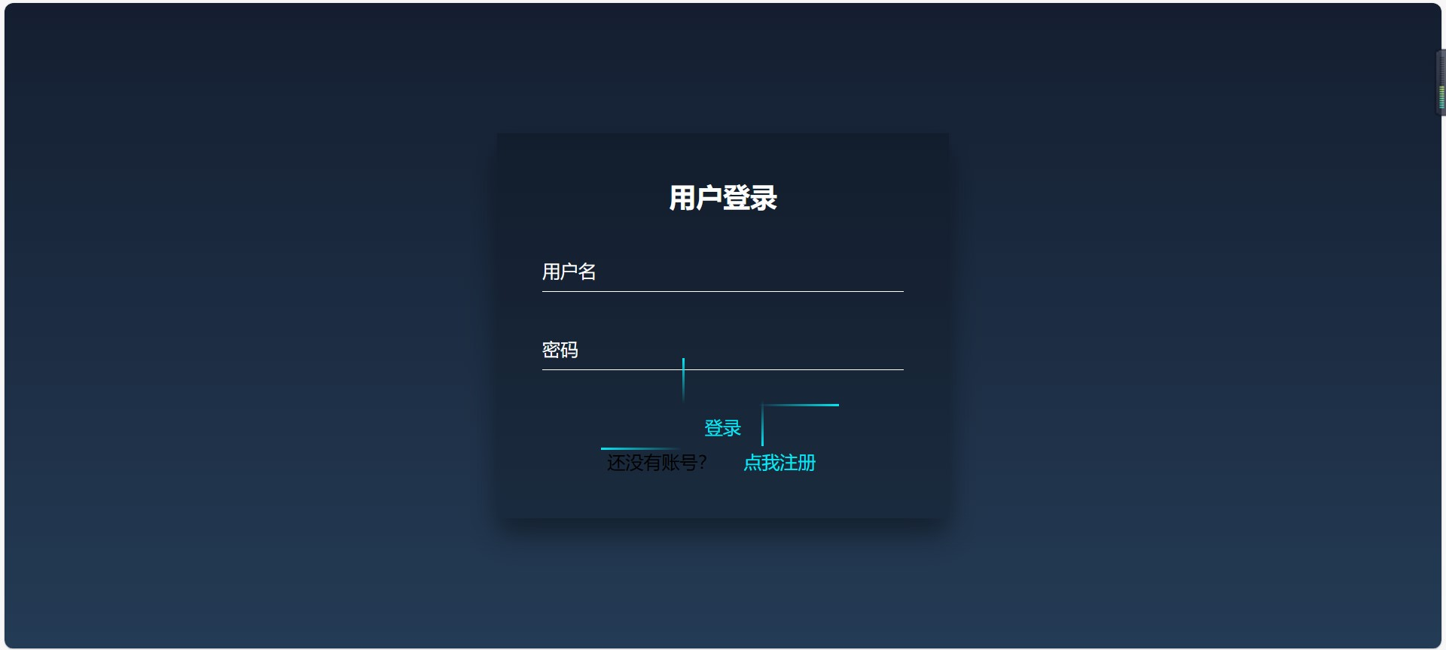
登录页面

Slide 8
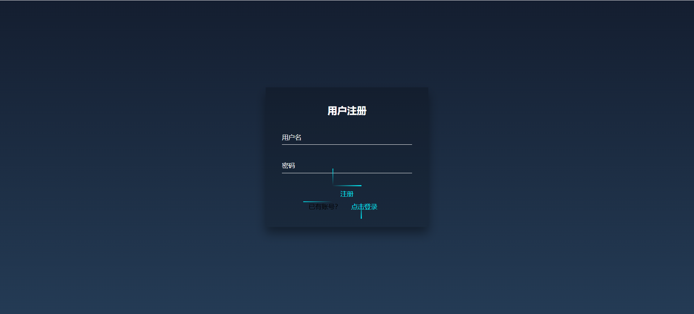
注册页面

Slide 9
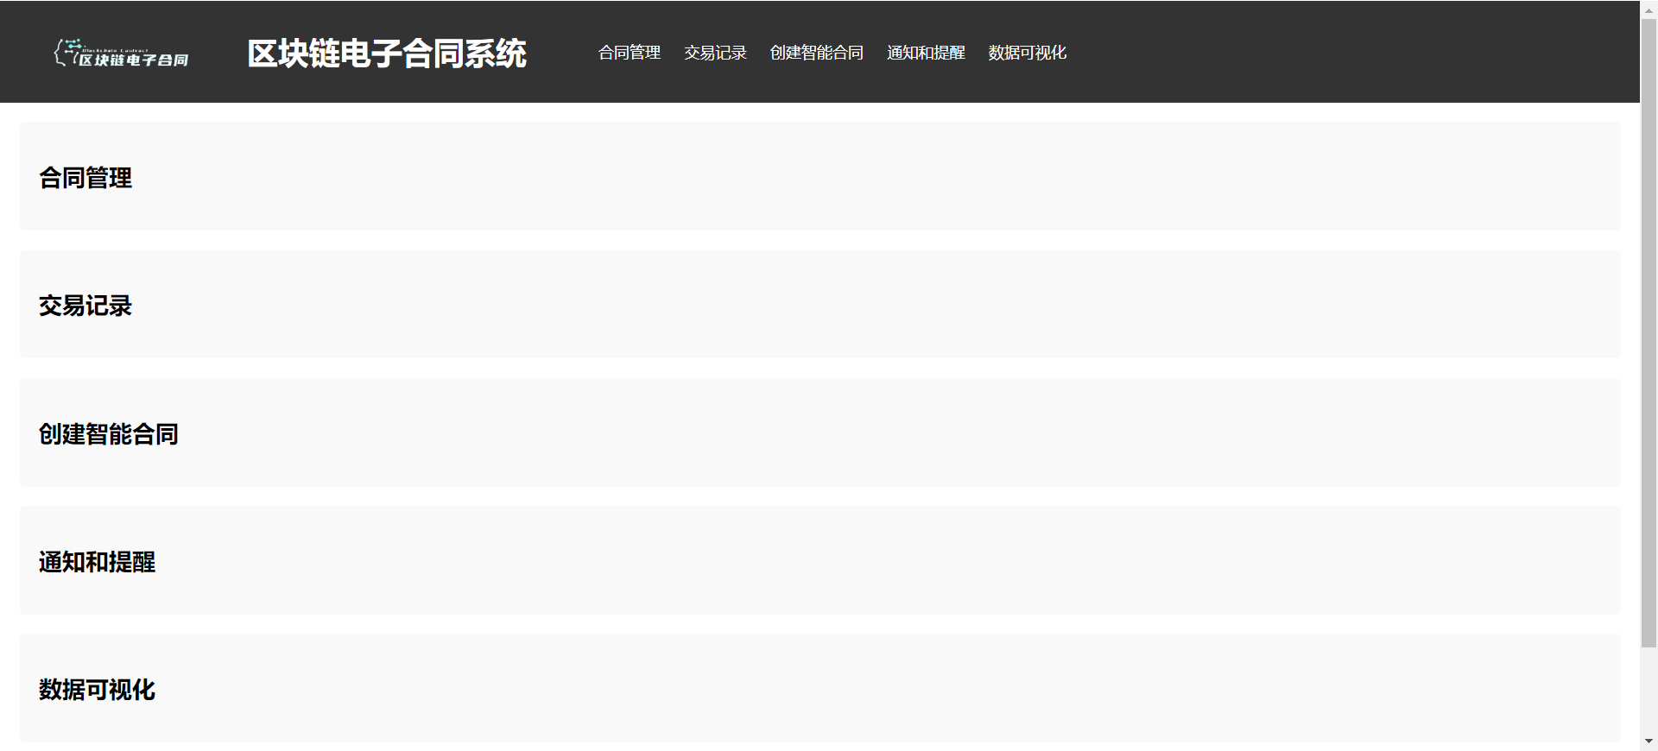
主页面

Slide 10
项目文档
序号 | 文档类型 | 文档个数 | 文档总页数
1 | 项目启动文档 | 1 | 2
2 | 会议记录 | 3 | 3
3 | 周报 | 2 | 26
4 | 月报 | 0 | 0
5 | 可行性研究报告 | 1 | 25
6 | 软件需求说明书 | 1 | 26
7 | 接口开发文档 | 0 | 0
8 | 测试文档 | 1 | 12
9 | 操作使用手册 | 0 | 0
10 | 安装手册 | 0 | 0
11 | 视频 | 1 | 0
12 | 其他 | 0 | 0

Slide 11
工作量
序号 | 姓名 | 第一周（小时） | 第二周（小时） | 第三周（小时） | 第四周（小时）
1 | 徐峰 | 5 | 7 | 8 | 12
2 | 李钰晨 | 5 | 7 | 8 | 14
3 | 张雅萍 | 4 | 6 | 8 | 13
4 | 曾思雨 | 4 | 6 | 7 | 15

Slide 12
下两周工作计划
序号 | 姓名 | 工作任务
1 | 徐峰 | 作为项目组长 1.组织4次会议(4.17) 2.制定成员周任务（4.8） 3.学习项目管理相关内容（4.12） 作为前端角色，需要完成的工作 1·.完成合同管理的新增和删除功能（4.10） 2.完成前端内容的相关学习（4.14）
2 | 李钰晨 | 作为后端开发人员 1.实现对密码的加密存储（4.8） 2.实现JWT登录（4.10） 3.实现登录功能的权限分离（4.12） 4.完成数据库的整体设计（4.14） 5.合同管理增删改查的后端开发（4.17）

Slide 13
下两周工作计划
序号 | 姓名 | 工作任务
3 | 张雅萍 | 作为前端人员： 1.完成前端合同管理的修改，搜索以及分页功能(4.17) 2.学习PageHelper(4.6) 3.完善登录注册的表单校验(4.12) 作为测试人员： 1.编写下周前端内容相应的测试用例(4.15) 2.学习前端测试(4.15)
4 | 曾思雨 | 作为文档人员 1.完成并更新测试报告(4.17) 2.完成文档ai的相关学习(4.8) 作为测试人员 1.完成测试版本2.0(4.17) 2.测试完成的相关功能(4.17) 3.完成测试内容的相关学习(4.12)

Slide 14
感谢您的观看
THANK YOU

